Slide 1
IZDELAVA PASIVNE ZVOČNE OMARICE
(izdelek za 4. izpitno enoto na poklicni maturi)
Ator: Tadej Horvat
Mentor: Slavko Murko

Slide 2
NA SPLOŠNO O ZVOČNIKU

Slide 3
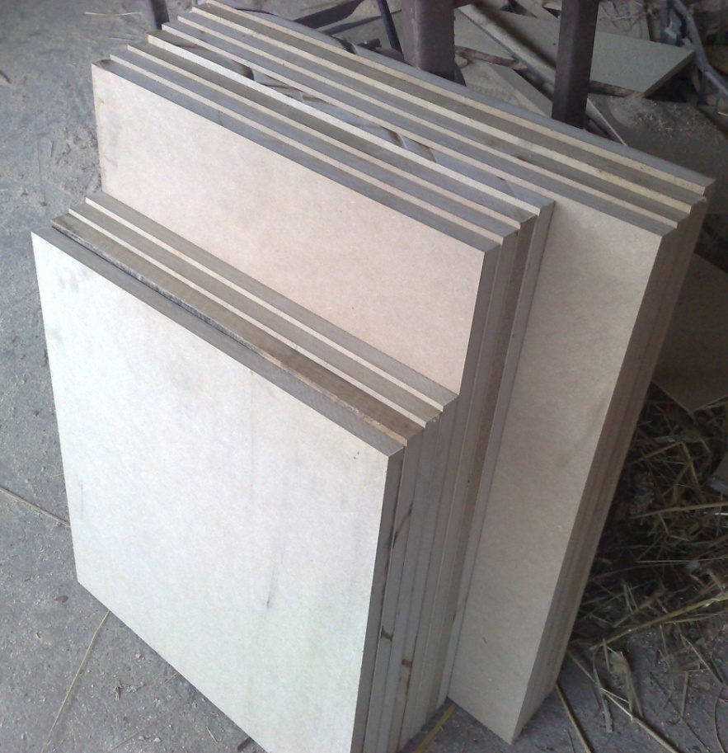
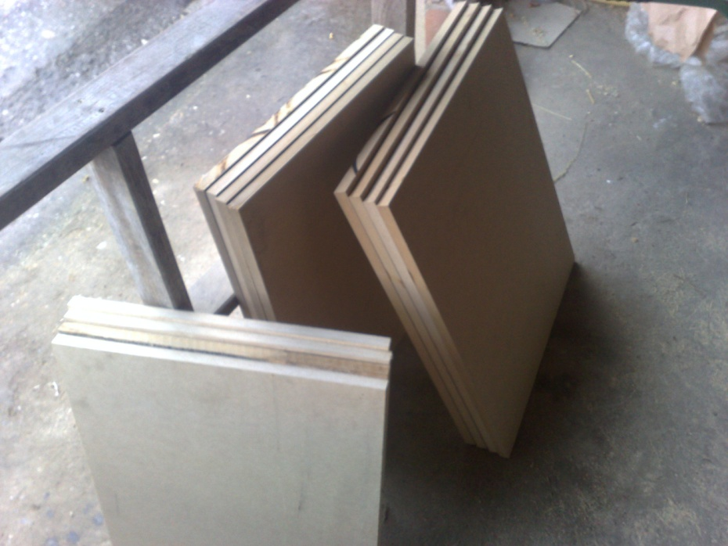
PRIPRAVA LESA
mediapan plošča

Slide 4
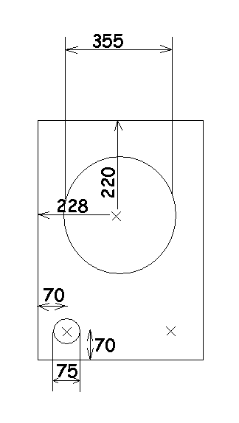
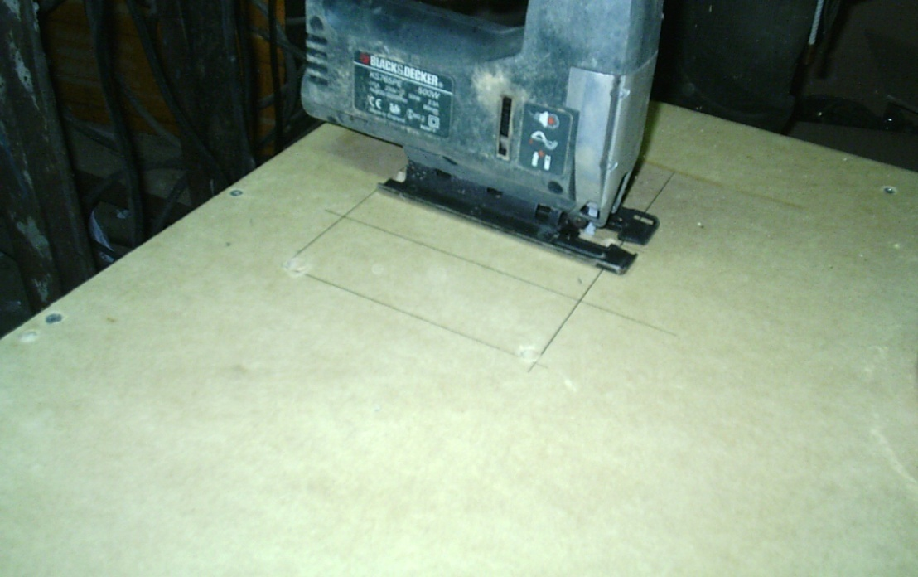
RISANJE IN IZREZ POTREBNIH ODPRTIN
odprtina za zvočnik
odprtina za držala, stojalo in priključke
odprtina za odvod zraka

Slide 5
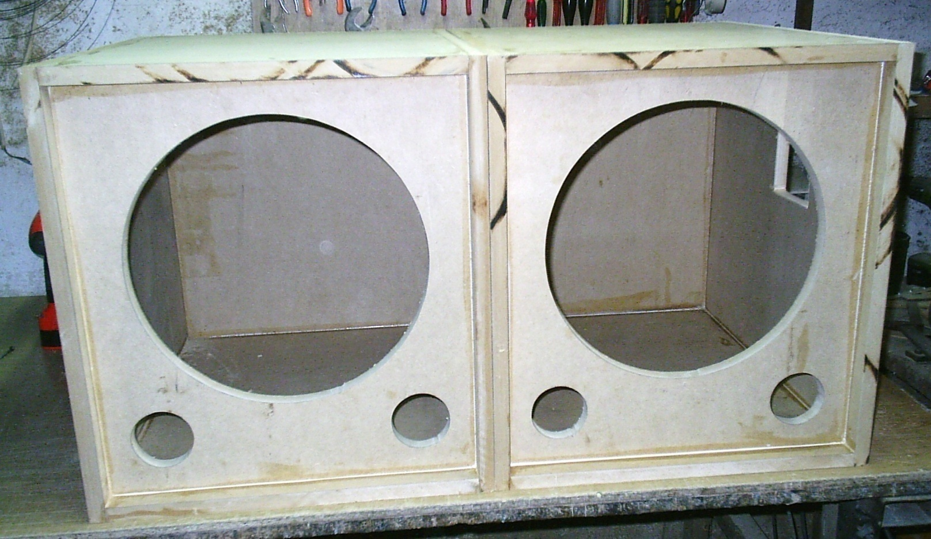
SESTAVA, LEPLJENJE IN VIJAČENJE STRANIC

Slide 6
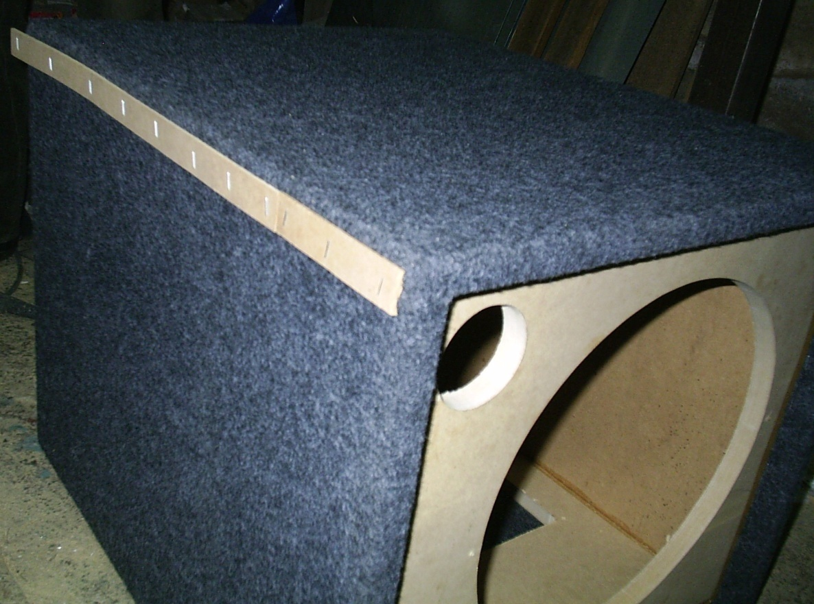
LEPLJENJE OBLOGE ZA LEPŠI IZGLED
Zvočniško omarico sem prekril in tako izboljšal izgled ter delno zaščitil les

Slide 7
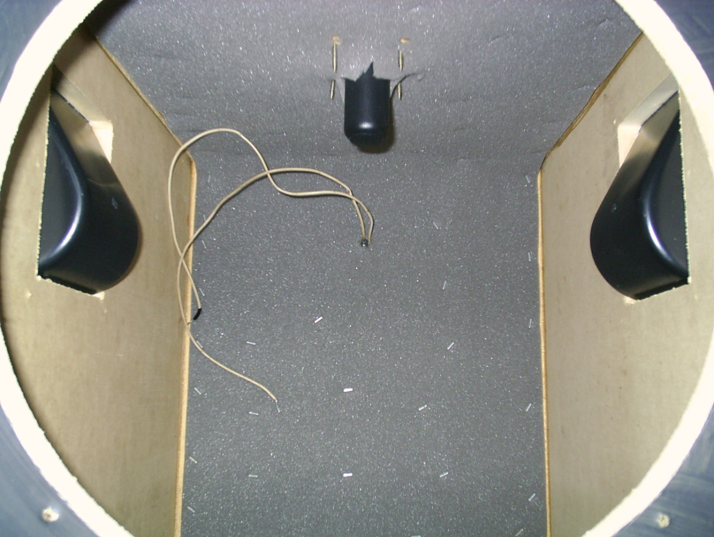
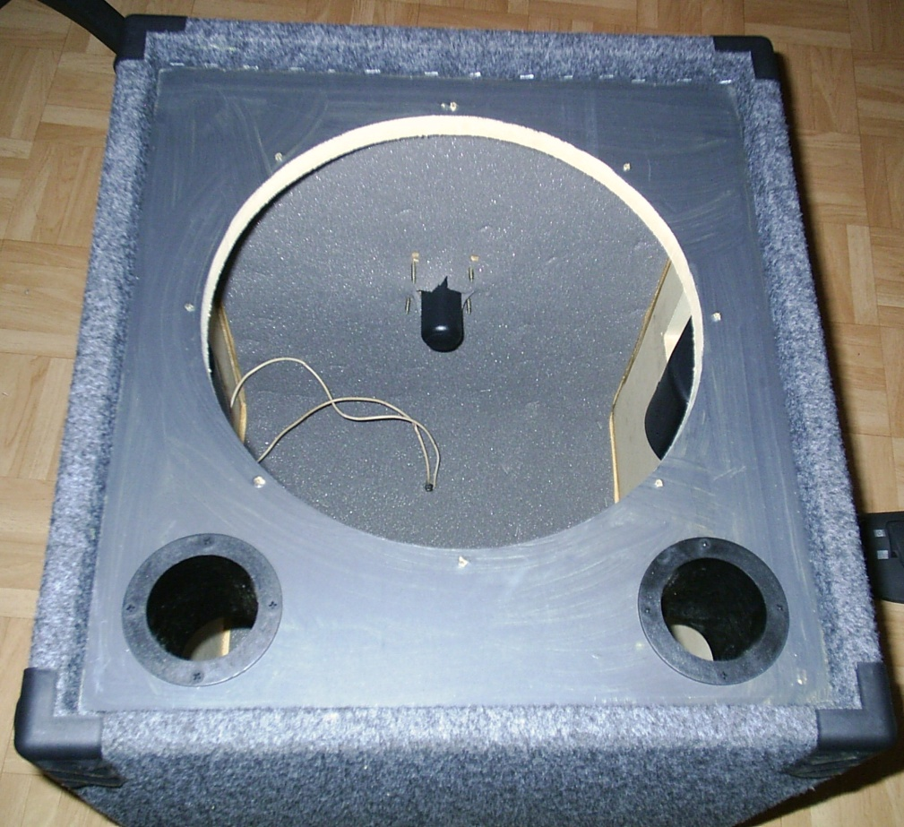
ZAKLUČEVANJE TER NAMESTITEV OSTALEGA MATERIALA

Slide 8
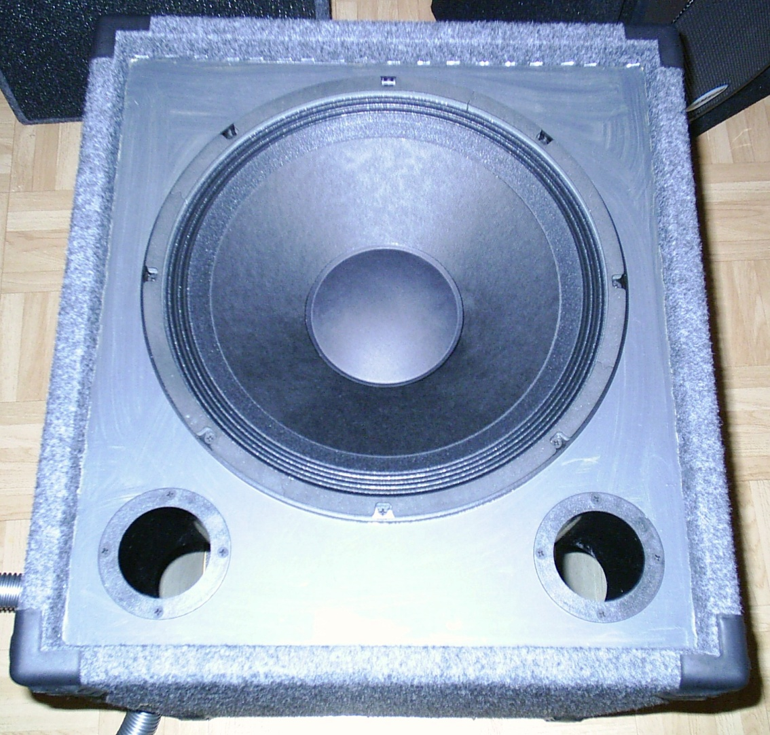
Pritrjen in vgrajen zvočnik

Slide 9
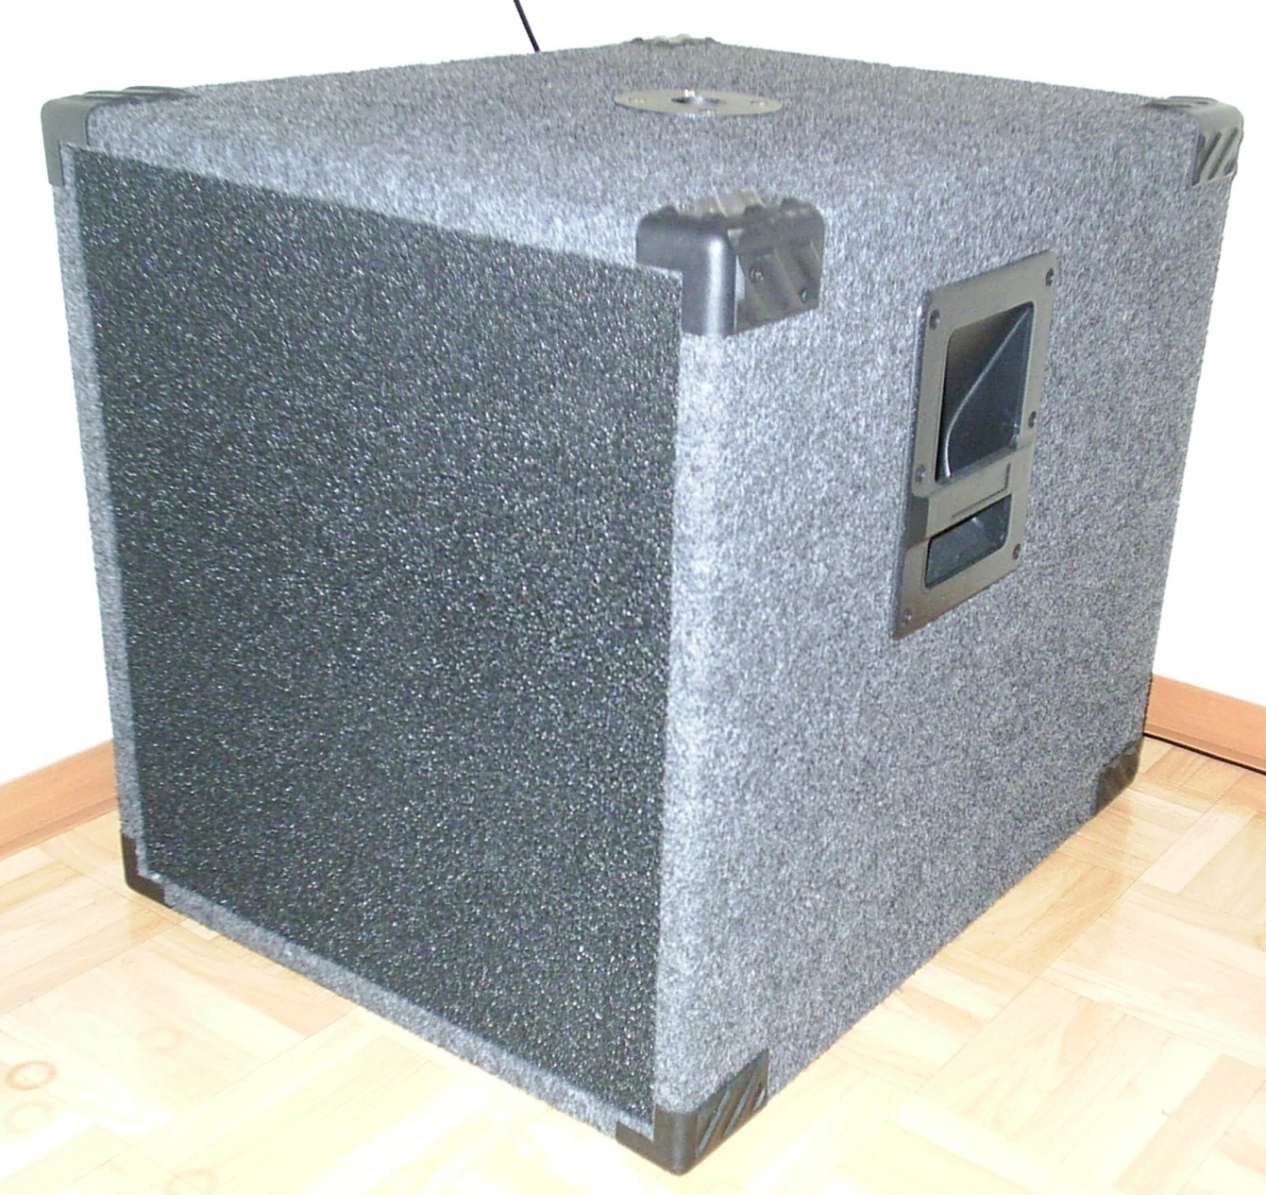
KONČAN IZDELEK

Slide 10
PREIZKUS DELOVANJA
mešalna miza
ojačevalnik ali končna stopnja
zvočniki ki producirajo višje tone
povezovalni kabli
izvor glasbe oz generator frekvenc
električno napajanje

Slide 11
ZAKLJUČEK
Izdelava je vzela veliko časa potrpljenja ter denarja.
Za pravilno in dokaj zadovoljivo delovanje bi bilo potrebno dodati elektronsko kretnico ter ojačevalnik oziroma končno stopnjo.

Slide 12
LITERATURA
Revija: Svet elektronike, oktober 2002; Izdelava zvočne omarice stran od 24 do 26
Priročnik: Samogradnja zvočnih omaric, Bogdan Hrastnik; leto 1999
Priložena dokumentacija o zvočniku EMINENCE
Informacije iz raznih forumov
Vlado Maguša; prijatelj, tesar, glasbenik, voditelj pevskih zborov

